Slide 1
Біологічне різноманіття
Бактерії, водорості, гриби і лишайнимки

Slide 2
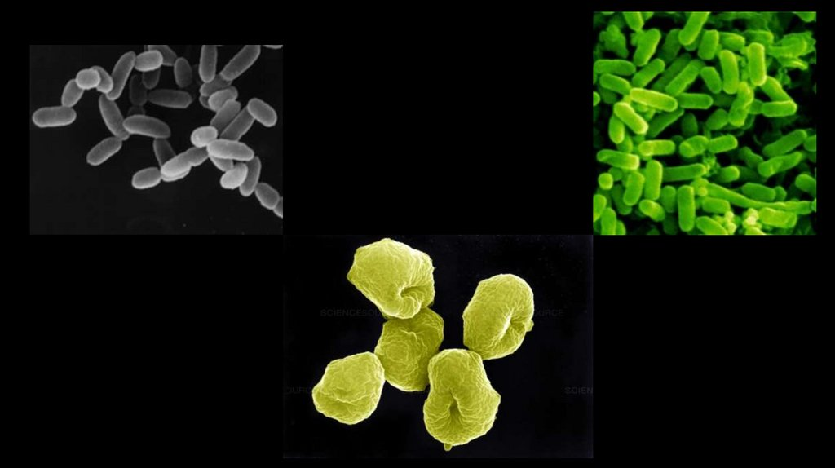
ПРОКАРІОТИ. Археї
Одна з груп живих організмів, до якої належать мікроскопічні одноклітинні прокаріоти, що дуже відрізняються низкою фізіолого-біохімічних ознак від справжніх бактерій (еубактерій).
Багато архей — екстремофіли. Деякі живуть при дуже високих температурах, часто вище 100 °C, як ті, котрих знайшли в гейзерах і чорних курцях. Інших знайдено в дуже холодних середовищах або в надзвичайно солоній, кислій, або лужній воді. Проте, деякі археї — мезофіли, живуть у середовищах, подібних до болота, стічних вод і ґрунту. Багато метаногенних архей знайдено в травних трактах тварин, наприклад, жуйних тварин, термітів і людей. Археї не патогенні, і невідомо, щоб які-небудь з них викликали хворобу.

Slide 3
Прокаріоти. ЕУбактерії
Одноклітинні форми, нитчасті або зібрані в групи.
Генетичний матеріал – кільцева молекула ДНК, що міститься в цитоплазмі. Справжнє ядро відсутнє. Ядерця немає.
Мембранні органели відсутні.
Клітинні оболонки жорсткі, містять полісахариди та пептиди, головний компонент – муреїн.
Фотосинтез відбувається в мембранних пухирцях.
Деякі прокаріоти здатні фіксувати нітроген.
Деякі бактерії здатні утворювати ендоспори.
Гамет не утворюють.

Slide 4
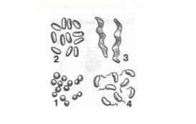
Бактерії поділяють за формою на:
Коки – нагадують кульки; (диплококи складаються з двох кульок;
Бацили – палички – нагадують циліндр;
Спірили – мають форму спіралі;
Вібріони мають форму коми, вигнутої палички.

Slide 5
Класифікація бактерій за типом живлення
Автотрофи. Фотосинтетики та хемосинтетики.
Фотосинтезуючі бактерії синтезують органічні сполуки за рахунок сонячної енергії ( зелені та пурпурні бактерії).
Хемосинтетики синтезують органічні сполуки за рахунок хімічної енергії окислення речовин (сіркобактерії, залізобактерії, нітрифікуючі бактерії та ін.)
Явище хемосинтез.у у бактерій вікрив у 1887 році С.М. Виноградський

Slide 6
Класифікація бактерій за типом живлення
Гетеротрофи. Сапрофіти, паразити та сибіонти.
Сапрофітні форми живляться мертвою органічною речовиною (молочнокислі бактерії, бактерії гниття).
Бактерії-паразити розвиваються виключно на живих організмах ( менінгокок, стафілокок, гонокок, холерний вібріон тощо)
Багато форм бактерій здатні і до паразитичного і до сапрофітного способу живлення ( палички сибірської виразки, бруцельозу та ін.)
Бактерії–симбіонти утворюють бульбочки на коренях багатьох видів бобових рослин. Вони асимілюють молекулярний нітроген, перетворюють його на сполуки, які здатні використовуватись рослиною. Рослини забезпечують бактерії поживним речовинами (бактерії роду Ризобіум)

Slide 7
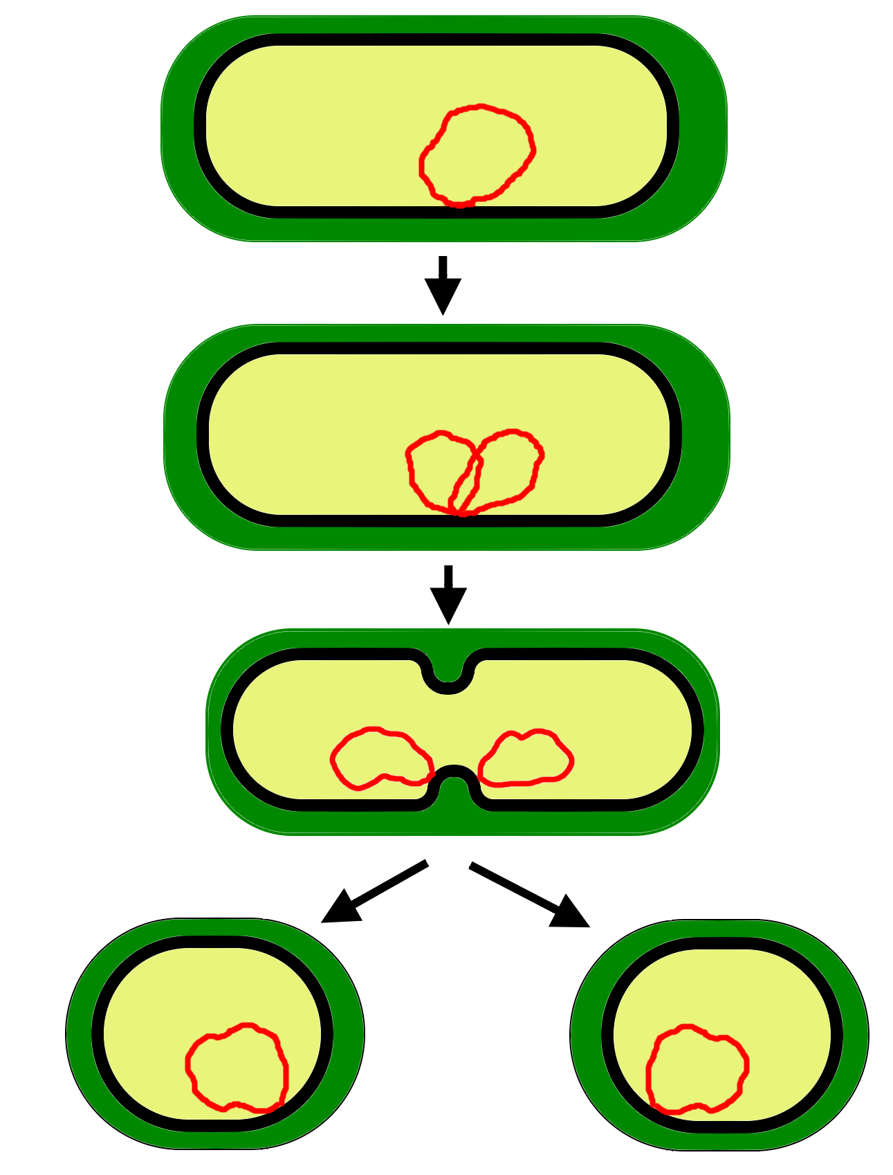
Розмноження бактерій
Бактерії розмножуються поділом материнської клітини на дві дочірні (бінарний поділ), поділу передує подвоєння генетичного матеріалу.

Slide 8
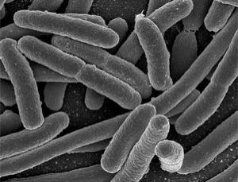
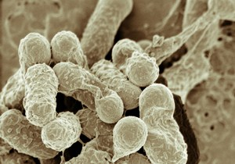
Поширення бактерій
Мікрофлора грунту
Кількість бактерій у грунті надзвичайно велика – сотні мільйонів і мільярди в 1 г. Мікрофлора грунту різноманітна: бактерії гниття, нітрифікуючі, азотфіксуючі, сіркобактерії тощо.

Slide 9
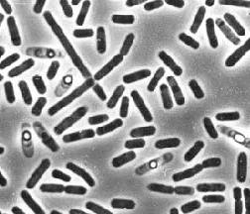
Поширення бактерій
Мікрофлора водойм
Чиста вода містить 100-200 бактерій в 1 мл., а забруднена – 100 -300 тис. і більше. За видовим складом подібна до мікрофлори грунту, але є і специфічні види.

Slide 10
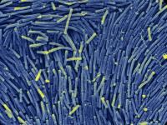
Мікрофлора повітря
Вона менш чисельна, ніж мікрофлора грунту та води. В закритих приміщення знаходиться від 5 до 300 тис. бактерій в 1 М³
У повітрі багато пігментованих форм бактерій.

Slide 11
Хвороботворні бактерії та боротьба з ними
Мікроорганізми, що викликають інфекційні захворювання, називають хвороботворними або патогенними.
Речовини, що виділяють патогенні бактерії, і які пригнічують захисні сили організму і підсилюють патогенну дію збудника, одержали назву агресинів.
Патогенні бактерії виділяють також і токсини – отруйні продукти життєдіяльності. Токсини поділяють на екзотоксини (найсильніші токсини, що виробляються живими мікроорганізмами – дифтерійною паличкою, стафілококом, стрептококом та ін). Та ендотоксини (токсини, що виділяють мікроорганізми після смерті та руйнування таких мікроорганізмів як туберкульозна паличка, холерний вібріон, пневмокок, збудник сибірської виразки та ін.)
Бактерії можуть бути умовно патогенними. В звичайних умовах живуть як сапрофіти, але при ослабленні опірності організму людини чи тварини можуть викликати запальні процеси. Наприклад, кишкова паличка.

Slide 12
Ціанобактерії
Ціанобактерії включають одноклітинні,
колоніальні та нитчасті форми.
Мають пектинові клітинні оболонки. Для них характерна відсутність диференційованого ядра, хлоропластів, вакуолей. У деяких видів є специфічні газові вакуолі.
Цитоплазма поділяється на хроматоплазму (містить пігменти та фотосинтезуючі мембрани) та центроплазму ( містить генетичний матеріал – кільцеву молекулу ДНК).

Slide 13
Ціанобактерії
Пігменти: хлорофіл, каротиноїди, фікоціаніни, фікореритрин.
Розмноження. Одноклітинні розмножуються шляхом поділу материнської клітини. Колоніальні та нитчасті розмножуються шляхом розпаду колоній та ниток. У багатьох ціанобактерій утворюються спори для переживання несприятливих умов та для розмноження.
Статевий процес відсутній. Джгутикові форми відсутні.
Представники: анабена, спіруліна, носток, мікроцистіс.

Slide 14
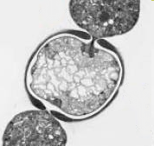
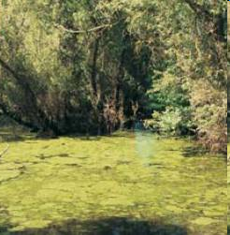
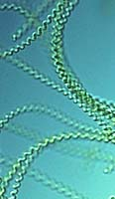
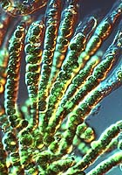
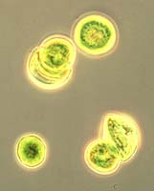
Особливості будови ціанобактерій
Anabaena
Цвітіння води викликане ціанобактеріями
Spirulina
Fischerella
Prochloron

Slide 15
Схема сучасної системи еукаріот

Slide 16
Загальна характеристика водоростей
Різні відділи водоростей виникли і еволюціонували від різних груп одноклітинних організмів.
До водоростей належать одноклітинні, колоніальні та багатоклітинні організми.
Частина талому багатоклітинних водоростей не спеціалізовані на фотосинтезуючі та ті, що поглинають воду і мінеральні речовини; судини відсутні; ризоїди слугують для прикріплення до грунту.
Поряд з автотрофним у деяких водоростей існує гетеротрофне живлення. Є міксотрофи.

Slide 17
Будова водоростей
Можуть бути одноклітинними і .
багатоклітинними
Клітинні оболонки містять целюлозу та пектинові речовини.
Клітини мають ядро з ядерцем, хлоропласти, часто з піреноїдами.
Всі водорості містять хлорофіл. Крім хлорофілу можуть містити фікоеритрин, каротини, ксантофіл.
Рухомі водорості мають джгутики, іноді вічко та скоротливі вакуолі.
Клітинні включення – білки, ліпіди та вуглеводи.

Slide 18
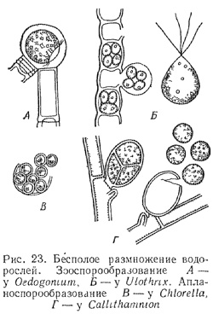
Розмноження водоростей
Безстатеве розмноження. Розмноження за допомогою однієї клітини, яка не диференційована на гамету.
Поділ клітини у одноклітинних форм.
Розмноження за допомогою спор (нерухомих, апланоспор) чи рухомих зооспор.

Slide 19
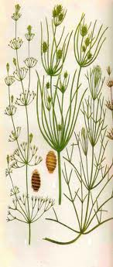
Розмноження водоростей
Розмноження за допомогою багатоклітинних частин організму – вегетативне розмноження. Відокремлення частини колонії у колоніальних форм. Утворення спеціальних органів вегетативного розмноження (“бульби” у Харових).
Статеве розмноження. Розвиваються гамети, які після злиття утворюють зиготу.

Slide 20
розвиток водоростей
У багатьох зелених водоростей в життєвому циклі спостерігається чергування фаз : гаплоїдної ( вегетативна форма та гамети) і диплоїдної (стадія зиготи).
Однак у бурих та червоних водоростей талом складається з диплоїдних клітин

Slide 21
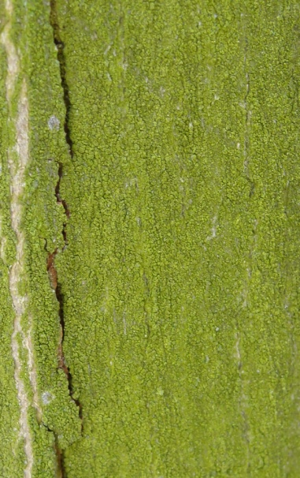
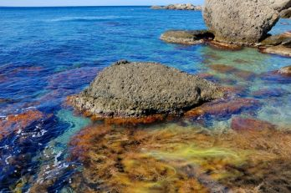
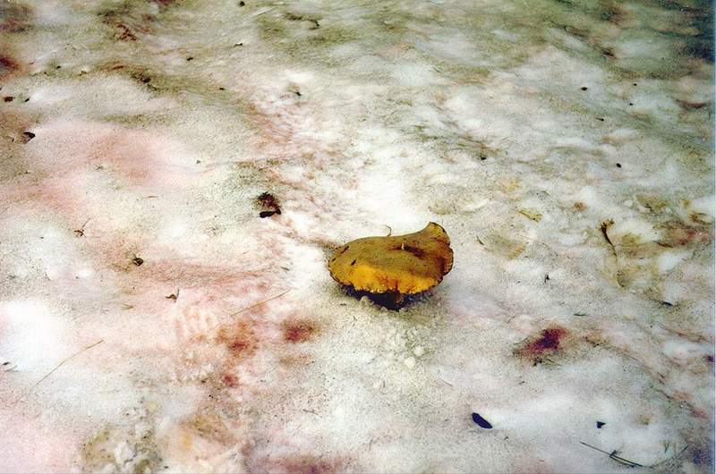
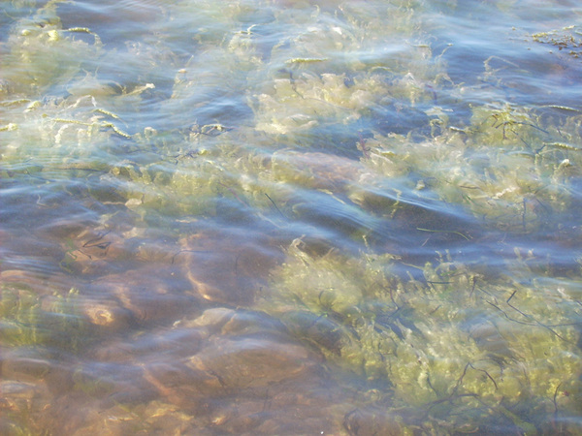
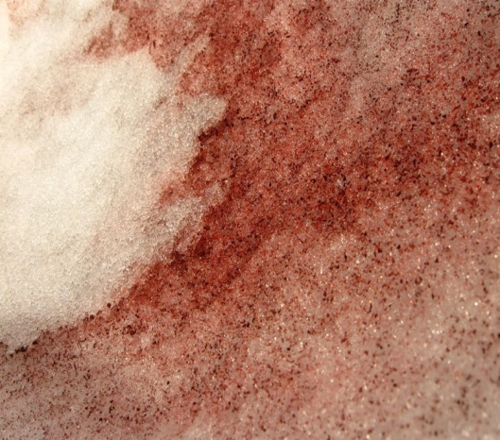
Розповсюдження водоростей
Морські та прісні водойми.
Вологі субстрати (грунт, кора дерев, сніг).

Slide 22
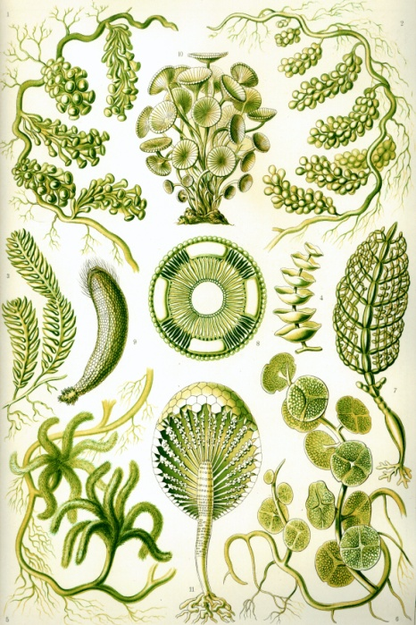
Відділ Зелені водорості
Загальна характеристика
Розповсюджені скрізь.
Можливий рух за допомогою джгутиків.
Пігменти – хлорофіл а та в і каротиноїди.

Slide 23
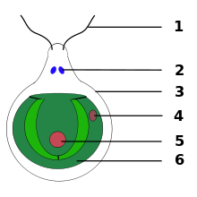
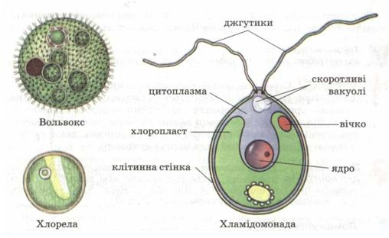
Клас Власне Зелені водорості, порядок Вольвоксові
Рід Хламідомонада
Гаплоїдна одноклітинна водорость.
Має два джгутики.
Клітина одягнена у пектинову оболонку, в цитоплазмі є органели: червоне вічко (стигма), дві скоротливі вакуолі, чашовидний хлоропласт з одним піреноїдом (тільце, багате на білки), ядро.
Місцезнаходження: калюжі, особливо на глинистому грунті. Мілкі прісні водойми.

Slide 24
Розмноження хламідомонади. Нестатеве та статеве

Slide 25
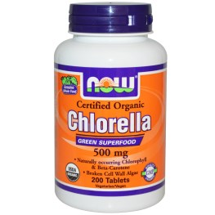
Рід Хлорела
Одноклітинна зелена водорость без джгутиків. Клітини кулястої форми, одноядерні з чашовидним пристінним хлоропластом з піреноїдом. Клітини вкриті целюлозною оболонкою.
Хімічний склад: білки – 40%; вуглеводи – до 35; ліпіди – до 20%, зольні речовини – 10%. Є вітаміни В, С і К.
Поширена в прісних водоймах, на вогкому грунті, стовбурах дерев, трапляється як симбіонт з тваринами (гідри, черви) і грибами (лишайники).
Можливе культивування в штучних умовах.

Slide 26
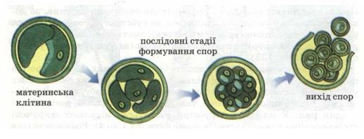
Розмноження хлорели
Безстатеве розмноження – в материнській клітині утворюється близько 10 апланоспор, які звільняються через розрив оболонки материнської клітини.
Апланоспори не мають джгутиків.
Вкриті целюлозною оболонкою.

Slide 27
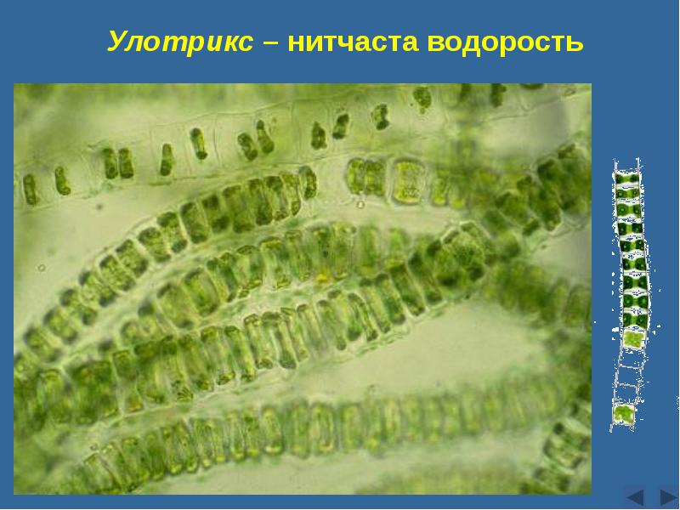
Рід Улотрикс
Нитчаста багатоклітинна водорость. Тіло нитчасте, нерозгалужене, прикріплене до субстрату за допомогою особливої безбарвної клітини – ризоїду.
Решта клітин однакові, короткі, часто з товстими оболонками. Кожна клітина має ядро, пристінний хлоропласт з піреноїдами.

Slide 28
Розмноження улотрикса

Slide 29
Клас Зчіплянки Рід Спірогіра
Нитки складаються з однакових циліндричних клітин зі стрічкоподібними, спірально закрученими хлоропластами, пристінним шаром протоплазми, піреноїдами, оточеними дрібними зернами крохмалю; є ядро, вакуоля. Клітинна оболонка целюлозна, зовні оточена слизистим чохлом.

Slide 30
Розмноження спірогіри
Вегетативне розмноження здійснюється ділянками нитки.
Статеве розмноження – кон’югація. Нитки зближуються. Утворюються бічні вирости клітин, які з’єднуються. Утворюється канал, що сполучає дві клітини. По цьому каналу вміст однієї клітини перетікає до іншої, зливаючись у зиготу. Проростання відбувається після періоду спокою. Йому передує мейотичний поділ з утворенням 4 гаплоїдних клітин. Три відмирають, четверта утворює проросток нової особини.

Slide 31
Рід Ульва
Ульва (Ulva) — рід морських зелених водоростей родини Ульвові (Ulvaceae). Досягають довжини 0,3-1,5 м. В основі є клітини з ризоїдами, що створюють підошву, якою водорість прикріплюється до дна. Поширені в морях помірного і субтропічного поясу. В Україні поширена в Чорному та Азовському
морях.
“Морський салат”

Slide 32
Відділ Бурі водорості
В більшості випадків – морські бентосні форми. Вони багатоклітинні, прикріплюються до субстрату ризоїдами. За зовнішнім виглядом це розгалужені кущики, пластинки. В клітині одне ядро, хлоропласти бурого кольору, зернисті, піреноїди відсутні. Пігменти: хлорофіл а та с, каротини, фукоксантини. Однорічні або багаторічні. Ріст верхівковий або інтеркалярний.

Slide 33
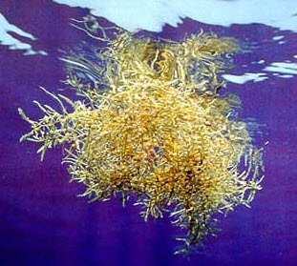
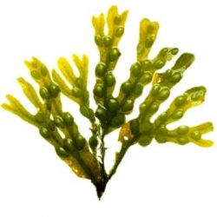
Бурі водорості
Ламінарія
Саргасум
Фукус

Slide 34
Розмноження
Вегетативне відбувається частинками талому.
Безстатеве розмноження відбувається зооспорами.
Статеве розмноження. Ізогамне, гетерогамне або оогамне.
Представники:
ламінарія, фукус. Найвідомішими серед бурих водоростей є багаторічні саргасуми, які компактно ростуть в Саргасовому морі.

Slide 35
Червоні водорості
Представлені багатоклітинними великими формами, що мають ознаки диференціації тканин. Всі прикріплені до субстрату. Клітини одноядерні. Оболонки целюлозно-пектинові. Хлоропластів багато. Піреноїди відсутні. Запасна речовина – багрянковий крохмаль, схожий на глікоген. Мають червоний колір за рахунок пігментів, що дозволяють поглинати синє та фіолетове світло на великій глибині.
Пігменти: хлорофіли а та d, каротини, ксантофіли, фікоеритрин, фікоціанін.

Slide 36
Розмноження
Вегетативне розмноження буває рідко, здійснюється особливими бруньками.
При безстатевому розмноженні відсутні зооспори.
Статеве розмноження. Більшість багрянок – дводомні рослини. Зигота без періода спокою поділяєтьмя мітотично і проростає в диплоїдні таломи різної довжини.

Slide 37
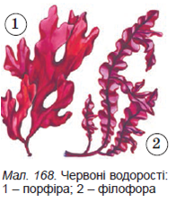
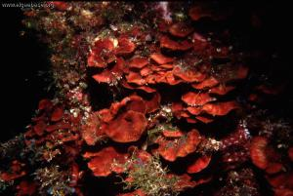
Місцезнаходження
Живуть переважно у морях, є у прісних водоймах. На суші їх мало.
Представники: в Чорному морі живуть порфіра, філофора, кароліна.

Slide 38
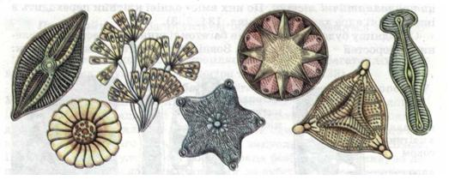
Відділ Діатомові водорості
Предсталений одноклітинними (пінулярія зелена) і колоніальними формами.
Їхня основна ознака – пектинові оболонки, що просочені кремнеземом, які складаються з двох половинок: кришки - епітеки та коробки (гіпотеки). Під оболонкою міститься цитоплазма з одним ядром і хлоропласти. Забарвлення жовтувато-буре. Мають пігменти: хлорофіл, каротиноїди, діатомін. Запасний продукт діатомей – жирна олія.

Slide 39
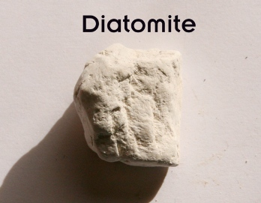
Місцезнаходження
Живуть в прісних водоймах, морях і на вологому грунті.
Становлять значну масу планктону, містяться у бентосі, є основним кормом для багатьох водних організмів. Після відмирання діатомових водоростей їхні кремнеземні оболонки накопичуються на дні водойм, утворюючи поклади терпелу й діатоміту
Представники: навікула, пінулярія.

Slide 40
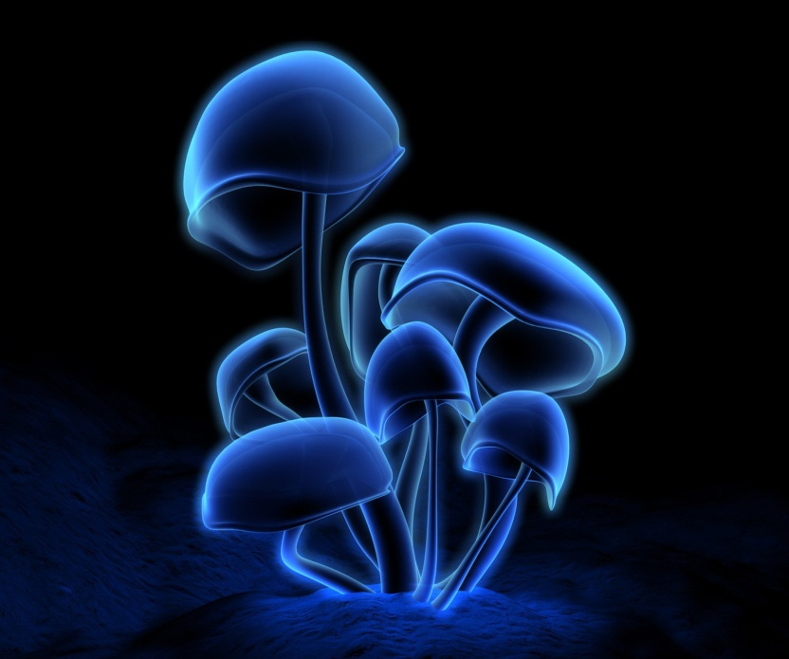
Загальна характеристика
Царство Гриби об’єднує понад 100 тис. видів безхлорофільних еукаріотичних організмів з гетеротрофним типом живлення.

Slide 41
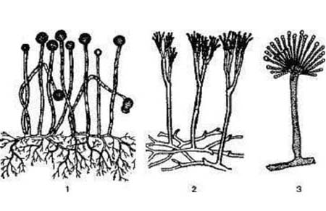
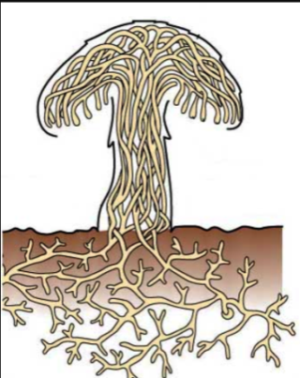
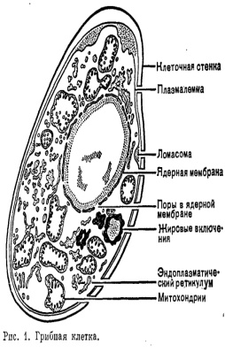
Будова грибів
Тіло переважної більшості грибів побудоване з тонких нитчастих утворів – гіфів. Сукупність гіфів – міцелій (грибниця).
У нижчих грибів міцелій складається з однієї гігантської розгалуженої клітини. У вищих грибів міцелій багатоклітинний. Переплетення міцелію нагадує тканину. Це несправжня тканина – плектенхіма. Є і одноклітинні гриби - дріжджі
Клітинна оболонка частини нижчих грибів містить целюлозу, у інших нижчих грибів зустрічаються пектинові речовини. У вищих грибів клітинна стінка містить хітин. Пластиди відсутні, клітини можуть бути одноядерними та багатоядерними. Запасаюча речовина – глікоген.

Slide 42
Живлення грибів
Більшість грибів – сапрофіти. Можуть виділяти ферменти, що руйнують целюлозу, живляться залишками рослин та тварин.
Паразити рослин та тварин.
Можуть вступати у симбіоз. Симбіоз грибів з водоростями – лишайники. Симбіоз грибів з кореневою системою вищих рослин – мікориза. Відкрите явище в 1871 році Ф.М. Каменським. Гриб допомагає рослині засвоювати речовини гумусу, поліпшує сприймання елементів мінерального живлення, допомагає своїми ферментами у вуглеводному обміні, активізує ферменти вищої рослини, зв’язує вільний нітроген. Від вищої рослини гриб, очевидно, одержує сполуки,що не містять нітрогену, кисень і кореневі виділення, що сприяють проростанню спор грибів.

Slide 43
Розмноження грибів
Гриби розмножуються спорами. Спороношення може бути безстатевим і статевим.
Безстатеве:
Утворення спор (конідій) екзогенного походження – у вищих грибів; з нижчих – у деяких цвілевих грибів (аспергіл, пеніцил).
Утворення спорангіїв з ендогенними спорами – у нижчих грибів (мукор).
Розподіл гіфів на короткі клітини (оїдії) і брунькування.
Розмноження частками міцелію.

Slide 44
Нестатеве розмноження грибів
Органи нестатевого розмноження грибів: а - оїдії; б - конідії; в - спорангії; 1 - конідієносець; 2 - стеригми; 3 - конідіоспори; 4 - спорангій; 5 - спорангіоспори.

Slide 45
Статеве Розмноження грибів
Процесові спороутворення може передувати статевий процес, який дуже різноманітний у грибів. Зигота може утворюватись в результаті злиття соматичних клітин, спеціалізованих на гамети, і статевих клітин, що утворюються в гаметангіях. Зигота дає початок гіфам з органами статевого спороношення.

Slide 46
Статеве розмноження грибів
. Органи статевого розмноження грибів: а - зигота; б - сумка (аск); в - базидія.

Slide 47
Риси подібності грибів та рослин
Необмежений верхівковий ріст.
Відсутність активних рухів.
Адсорбтивний спосіб живлення.
Наявність клітинної оболонки.
Здатність до синтезу вітамінів.

Slide 48
Риси подібності грибів і тварин
Гетеротрофний тип живлення.
Наявність в клітинній оболонці хітину.
Наявність глікогену.
Утворення сечовини.

Slide 49
Цвілеві гриби
До цвілевих грибів належать: мукор, аспергіл, пеніцил.
Мукор поселяється на продуктах харчування, в грунті, на овочах і плодах. Цвіль спочатку біла, згодом стає чорною.
Будова. Гіфи гриба – одна багатоядерна розгалужена клітина.
Живлення - сапрофіт.
Розмноження. Безстатеве. Утворює плодове тіло з мішком спорангієм у вигляді головки зверху. В спорангії розвиваються спори. При нестачі поживних речовин спостерігається статеве розмноження. Результатом злиття гамет є зигоспора, яка після періоду спокою проростає з утворенням зародкового спорангію

Slide 50
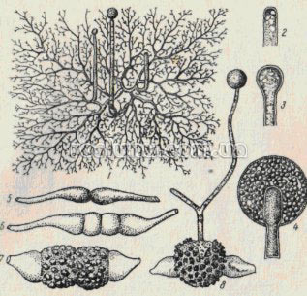
Мукор

Slide 51
Аспергіл та пеніцил
Будова
Мають багатоклітинний міцелій. Плодоносна гіфа (конідієносець) аспергіла на верхівці має потовщення, що несе на собі паличкоподібні вирости – стерігми, від яких відшнуровуються ланцюжки спор-конідій. У пеніцила конідієносець на верхівці розгалужений.
У 1929 р. англійський вчений А. Флемінг виявив антибактеріальну дію пеніцила.
Всі цвілеві гриби мінералізують органічні рештки.

Slide 52
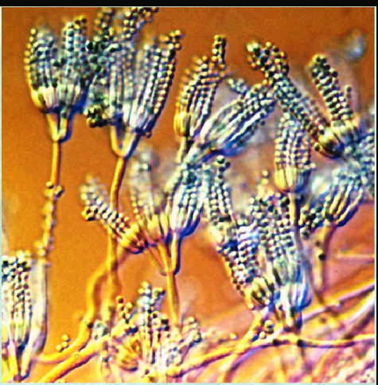
Аспергілл та пеніцилл

Slide 53
Дріжджі
Будова
Одноклітинні нерухомі організми, кулястої або овальної форми, розміром 8-10 мкм. Міцелію не утворюють. У клітинах є ядро, мітохондрії, у вакуолях нагромаджуються органічні та неорганічні речовини.
Розмноження. Безстатеве розмноження здійснюється брунькуванням клітин або їхнім поділом. Після багаторазового розмноження брунькуванням або поділом спостерігається спороутворення. В клітині утворюється 4-8 спор.
Місцезнаходження. Поширені на рослинах, у грунті. Багато видів здатні до спиртового бродіння.

Slide 54
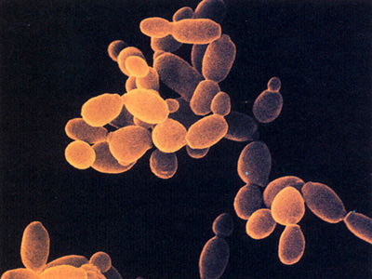
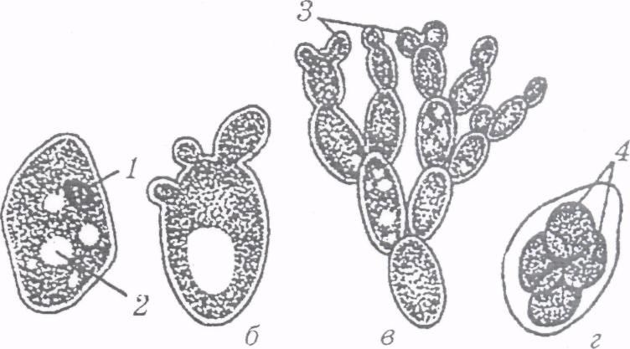
Дріжджі

Slide 55
Шапинкові гриби
Будова
Вегетативне тіло складається з гіфів, які утворюють грибницю, що знаходиться в грунті (підземний міцелій). Повітряний міцелій утворює плодові тіла, які складаються з пенька (ніжки) та шапинки. Зверху шапинки нитки гіфів забарвлені. На нижньому боці шапинки у одних грибів розташовані численні трубочки, ці гриби називаються трубчастими (білий, маслюк, підберезник тощо). У інших грибів нижній шар шапинки утворений численними пластинками, тому їх називають пластинчастими грибами (сироїжки, лисички тощо).
Розмноження. Безстатеве. Спороутворення. У трубочках та на пластинках утворюються сумки із спорами.
Вегетативне розмноження здійснюється частинами міцелію.

Slide 56
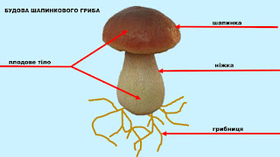
Будова гриба

Slide 57
Шапинкові гриби
Їстівні гриби: білі, підосичники, підберезники, маслюки, рижики, печериці, лисички, опеньки справжні тощо.
Умовно їстівні гриби вимагають спеціальної обробки. До них належать: сироїжки, свинушки, строчки тощо.
Отруйні гриби:бліда поганка, пантерний мухомор, несправжні опеньки та лисички, ріжки.

Slide 58
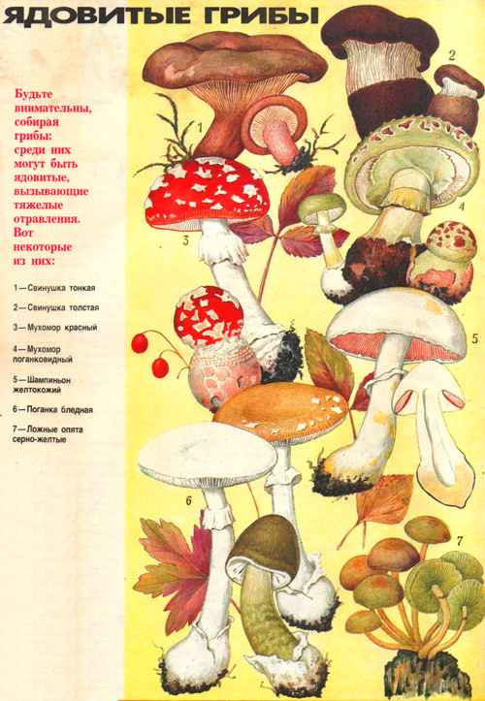
Шапинкові гриби

Slide 59
Гриби - паразити
На рослинах паразитує понад 10000 видів грибів, на тваринах – близько 1000 видів.
Гриби, що паразитують на рослинах: фітофторові, сажкові, іржасті, ріжки, гриби-трутовики.
Гриби-паразити тварин та людини: ахоріон – збудник парші; трихофітон – збудник стригучого лишаю, сідіум – збудник пліснявки.

Slide 60
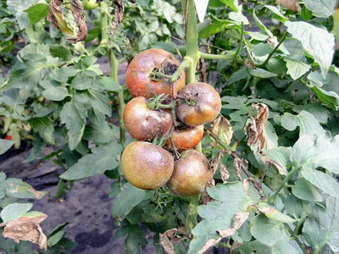
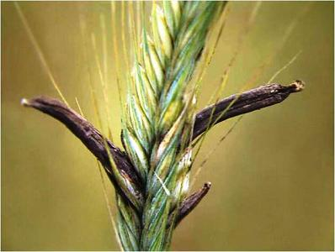
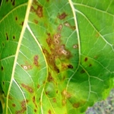
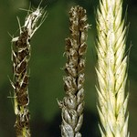
Гриби – паразити рослин
Фітофтора, іржастий гриб, сажковий гриб
Ріжки, трутовий гриб

Slide 61
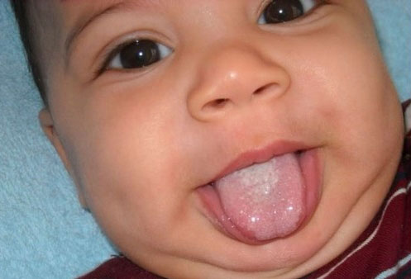
Гриби-паразити тварин та людини
Парша (фавус), молочниця
Стригучий лишай

Slide 62
Значення грибів у природі та житті людини
Разом з бактеріями гриби є редуцентами. Вони розкладають рослинні рештки, особливо багаті на целюлозу та дубильні речовини.
Беруть участь у грунтоутворенні.
Знищують у грунті збудників хвороб.
Велике значення мають гриби симбіонти. Мікориза та лишайники.
Дріжджі використовуються у пивоварінні, виноробстві та хлібопеченні.
Пивні дріжджі використовують в медицині.
Медичне значення мають гриби – продуценти антибіотиків.
Кормові дріжджі використовують у сільському господарстві.
Багато видів використовують в їжу.
Сапрофітні гриби руйнують деревину, дерев’яні будівлі, книги тощо.

Slide 63
Лишайники
Симбіотичні організми, що складаються з гіфів гриба та водорості. Відомо понад 20000 видів.
Гриби, що входять до складу лишайників: сумчасті гриби, базидіоміцети.
Водорості, що входять до складу лишайників: зелені водорості: цистокок, хлорокок, хлорела тощо; ціанобактерії – носток, глеокапса.
Мають специфічну будову, обмін речовин, утворюють особливі лишайникові кислоти, повільно ростуть

Slide 64
Відмінності лишайників від інших організмів
Симбіоз двох організмів (представників Царства Рослин або Царства Монер (ціанобактерії) і представника Царства Грибів - гетеротрофного гриба (мікобіонт) і автотрофної водорості (фікобіонт). Симбіоз гриба та водорості постійний.
Специфічні морфологічні та анатомічні особливості зовнішньої та внутрішньої будови.
Фізіологія гриба та водорості в слані лишайника суттєво відрізняється від фізіології вільноживучих грибів та водоростей.
Специфічна біохімія лишайників: вони утворюють вторинні продукти обміну речовин, які не зустрічаються в інших групах організмів.
Особливі способи розмноження.
Специфічні вимоги до екологічних умов.

Slide 65
Будова лишайників
Талом або слань лишайників, що має сірувате, зеленувате, світло- або темно-буре, жовте, біле, чорне забарвлення.
Морфологія. Розрізняють лишайники накипні. Талом їх має вигляд порошкуватої, горбкуватої або гладенької шкірочки, яка щільно зростається з субстратом.
Лишайники можуть бути листуваті. Їхній талом має вигляд лусочок або пластинок, що прикріплюються до субстрату в деяких місцях.
Лишайники можуть бути кущисті. Їхній талом складається з розгалужених ниток, що зростаються з субстратом лише основою.

Slide 66
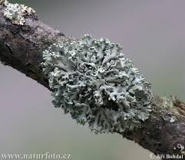
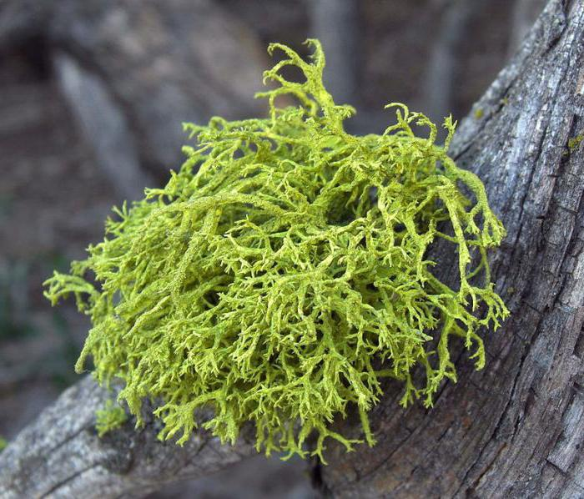
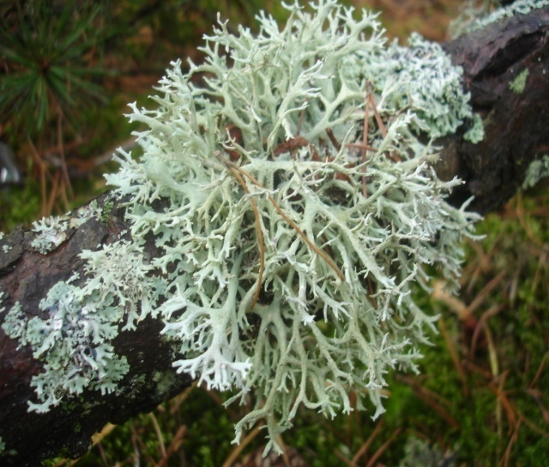
Накипні, листуваті та кущисті лишайники

Slide 67
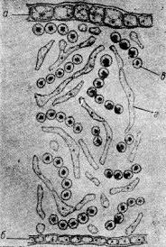
Внутрішня будова лишайників
Гомеомерний тип будови
Гетеромерний тип будови

Slide 68
Живлення лишайника
Гіфи гриба відіграють роль кореня (вбирають воду та мінеральні речовини).
Водорості відіграють роль листків. Забезпечують фотосинтез.

Slide 69
Розмноження лишайників
У лишайниках водорості можуть розмножуватись поділом клітин або утворенням автоспор. Гриби лишайників утворюють характерні для них спороношення.
Вегетативне. Частинами слані, а також спеціальними утвореннями: соредіями та ізидіями. Соредії – дрібні утвори, що складаються з однієї або кількох клітин водорості, оточених гіфами гриба. Ізидії – розгалужені вирости з верхнього боку талома, зверху вкриті корою, а всередині мають водорості та гіфи гриба.

Slide 70
Вегетативне розмноження лишайників соредіями (А) та ізидіями (Б)

Slide 71
Значення лишайників у природі та житті людини
Лишайники – піонери рослинності
(утворюють невелику кількість гумусу).
Руйнують гірські породи.
Корм для оленів та інших тварин.
Деякі види можуть використовуватись в їжу людиною ( лишайникова манна, гіфора).
З лишайників добувають спирт та фарби.
Деякі види мають медичне значення
( ісландський мох (застосовують у разі кишкових хвороб, при хворобах дихальних шляхів), пармелію (застосовують при епілепсії), лобарію (застосовують при лікуванні легеневих хвороб)).
Лишайники – індикатори чистоти повітря.

Slide 72
Леканора (накипний)

Slide 73
Пармелія (листуватий лишайник)

Slide 74
Кладонія (кущистий)

Slide 75
Ісландський мох

Slide 76
Лишайникова манна – манна небесна

